Slide 1

软 件 工 程 基 础
北京理工大学 计算机学院
胡思康
EMAIL: skhu@163.com

Slide 2
课程的主要内容包括：
软件工程基础
软件工程概述：软件工程发展、过程模型、软件过程能力成熟度模型；
软件工程技术：结构化和面向对象的分析方法、结构化和面向对象的设计方法，以及UML统一建模语言介绍；
软件测试技术：白盒测试（各类覆盖方法）、黑盒测试；
软件维护：软件的可维性、软件维护的任务及过程、软件维护的副作用；
软件项目管理技术：软件项目管理的基本概念、项目计划、风险分析、软件质量保证、软件配置管理；
软件工程发展趋势：软件体系结构发展和趋势、构件和接口技术发展和趋势、复用技术发展和趋势。

Slide 3
第1章 软件工程概述
引言
软件工程的发展历程
软件工程的概念
软件与软件工过程
软件过程模型
软件开发方法

Slide 4



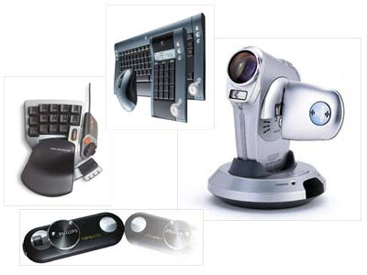
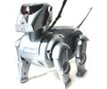
引 言
为什么要讲软件和软件工程（1）？
软件不仅仅是在计算机运行的程序
任何预先定义好的程序步骤的地方，都有软件的身影
软件的应用领域
系统软件
实时软件
商业软件
工程和科学计算软件
嵌入式软件
个人计算机软件
人工智能软件

Slide 5
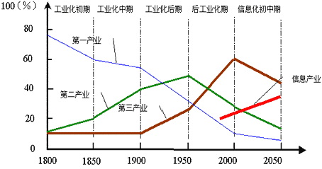
引 言
各产业在经济结构中的比例
工业经济结构与信息经济结构的演变。
软件是信息时代的焦点
计算机和软件导致了“知识的民主化”；
“网络共享”是全球知识交换的关键；
由计算机控制的信息和知识，将是21世纪中权力的焦点。

Slide 6
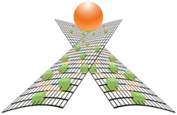
引 言
为什么要讲软件和软件工程（2） ？
软件开发的本质是什么？
软件开发是将现实问题域中概念和处理过程转换为计算机（网络）的概念和处理逻辑的映射。从而软件开发的本质可概括为：在不同抽象层对术语和处理逻辑的映射。
进一步围绕软件开发，分析如何实现上述映射、以及如何管理这些映射相关的活动，这样才能更好的开发出过程受控、质量受控的软件产品。

Slide 7
引 言
为什么要讲软件和软件工程（3） ？
 | 程序设计 | 程序系统 | 软件工程
时间 | 60年代中期之前 | 60年代中 ——70年代中 | 70年代中期之后
特点 | 硬件通用，软件专用； 程序规模小，编写者和使用者为同组人 | 出现“软件作坊”、出现产品软件；“个体化”开发方法 | 软件开发成为一门新兴的工程学科——软件工程
软件的范畴 | 程序 | 程序及说明书 | 产品软件（项目软件）
主要语言 | 汇编 | 高级语言 | 高级语言系统
软件工作范围 | 程序编写 | 程序编写 软件设计和测试 | 软件生存期
硬件特征 | 价高、存储量小、可靠性差 | 降价；速度、容量、可靠性明显提高 | 向超高速、大容量、微型化发展
软件特征 | 完全不受重视 | 软件技术的发展不满足需要，出现了软件危机 | 开发技术有进步，但未获得突破性进展，软件危机未完全摆脱

Slide 8

软件开发技术面临的问题
软件危机
Windows 95超过1000万行代码
Windows XP 超过4000万行代码
Windows Vista 超过5000万行代码，9000余位开发人员，耗资60亿美元。2006年底推出，公测发现2万余错误。

Slide 9
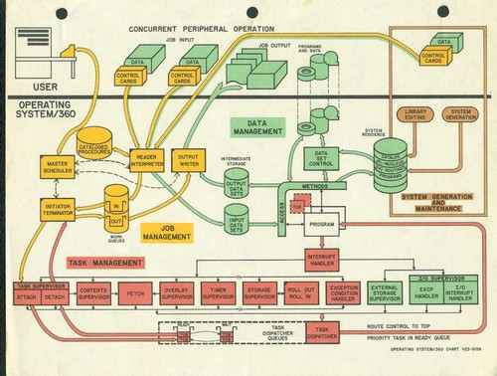
软件开发技术面临的问题
软件危机
1966年开发的IBM360机的操作系统
该操作系统花费了5000人年的工作量，写出了近100万行源程序，但是却得到一个很不成功的软件。每更新一次版本，都能找到1000多个错误，成为用之不灵、弃之可惜的软件系统。

Slide 10
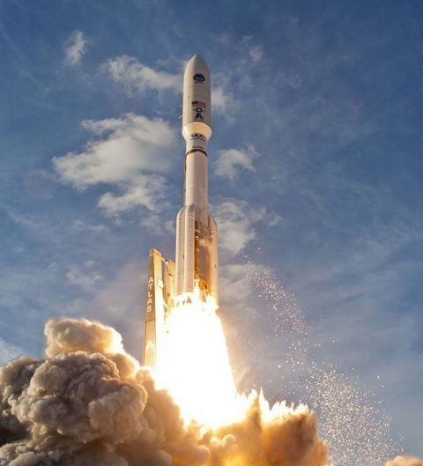
软件开发技术面临的问题
软件危机
1996年6月4日，Ariane 5火箭在发射37秒之后偏离其飞行路径并突然发生爆炸，当时火箭上载有价值5亿美元的通信卫星。
原因：
程序中试图将64位浮点数转换成16位整数时产生溢出
缺少对数据溢出的错误处理程序
备份软件通过复制而成

Slide 11
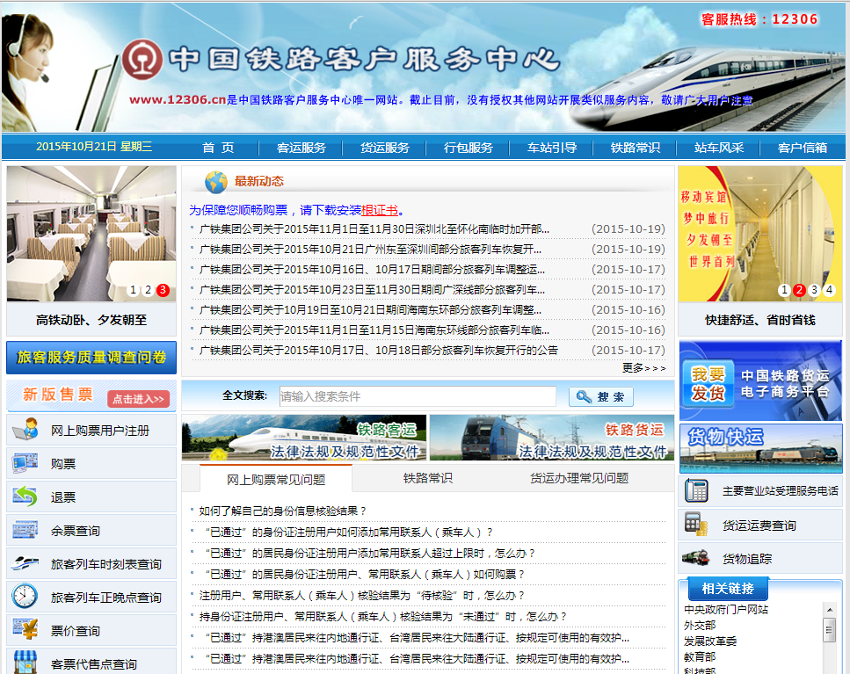
软件开发技术面临的问题
软件危机
12306网络购票系统：
历时两年研发成功，耗资3亿元人民币，于2011年6月12日投入运行。
2012年1月8日春运启动，9日网站点击量超过14亿次，出现网站崩溃、登录缓慢、无法支付、扣钱不出票等严重问题。
SQL语句注入错。

Slide 12
软件工程的发展历程
软件危机出现的原因：
（1）从参与人员与软件质量标准上看
对软件开发缺乏正确的理论指导；
软件人员与用户缺乏充分的交流；
对软件开发过程缺乏整体认识；
对软件产品缺乏有效一致的质量评价标准，使得交付的软件质量差，在运行过程中出现错误，不符合用户的操作习惯等一系列问题。

Slide 13
软件工程的发展历程
仍存在以下严重问题困扰着软件和软件产业发展：
（2）从开发过程与项目管理上看
软件开发进度和成本难以控制
软件产品难以满足用户的需求
软件质量难以得到保证
软件产品难以进行维护
软件的文档资料难以管理
软件产品的生产率难以得到提高

Slide 14
软件工程的产生和发展
软件工程（Software Engineering)是在克服60年代末所出现的“软件危机”的过程中逐渐形成与发展的。
随着互联网平台和环境的迅速发展，对软件工程的发展产生了变革性的巨大影响，网格计算、中间件、网构软件、大数据计算等一批新技术和理念，从网络资源共享与管理，人机交互及软件服务等各方面提出了软件技术的新课题。

Slide 15
软件工程的产生和发展
软件工程的定义
1993年IEEE提出软件工程概念：将系统化的、规范化的、可度量的工程原则和方法，应用于软件的开发、运行和维护及其上述方法的研究。
定义中的四个要点：
软件工程方法----系统化、规范化、可度量的工程化方法；
软件工程方法的作用和范围-----软件的开发、运行和维护；
软件工程方法的目标----即将工程化的原则和方法应用于软件开发过程；
软件工程方法的趋势-----方法的研究；
IEEE——美国电气和电子工程师学会（Institute of Electrical and Electronics Engineers)：学会设各种专门技术分会，软件标准分技术委员会为SESS。

Slide 16
软件工程的产生和发展
在软件工程中，软件方法学的发展
与软件方法学发展密切相关的三个要素
计算机平台、人的思维模式和问题基本特征
复杂性控制——软件方法学发展的驱动力
高级语言：控制计算机硬件平台的复杂性
结构化程序设计：控制程序开发过程和执行过程的复杂性
面向对象方法：控制系统需求易变所导致的复杂性
一些重要的方法学概念
分而治之、逐步求精
Separation of Concerns
局部化、信息隐藏、封装、抽象
良构性、结构化、演化性

Slide 17
软件工程的概念
软件工程的实施原则
做好用户的全面分析
选取适宜的开发模型
采用成熟的设计方法
选择高效的开发环境
保证有效的维护过程
重视软件过程管理

Slide 18
软件工程的概念
软件工程的基本原理（Barry Boehm）
用分阶段的生命周期计划严格管理
坚持进行阶段评审
执行严格的产品质量控制
采用现代化程序设计技术
结果应能清楚地审查
开发人员应少而精
承认不断改进软件工程的必要性

Slide 19
软件基本概念
软件:是计算机系统中与硬件相互依存的另一部分，包括程序、数据及相关文档的完整集合。
三要素
可执行的
程序：按事先设计的功能、性能要求执行的指令
(语句)序列；
数据：使程序能正常操纵信息的数据结构；
文档：与程序开发、维护和使用有关的图文资料。

Slide 20
软件发展的驱动力
追求更具表达能力、更符合人类思维模式、更具可构造性和演化性的计算模型
软件的基本模型 = 实体元素 + 连接与交互
机器指令 + 顺序转移
软件实体
高级语句 + 控制结构
函数和过程 + 子程序调用
交互
交互
模块 + 模块互联
软件实体
软件实体
对象 + 发送消息
交互
组件 + 连接子

Slide 21


软件发展的驱动力
通过虚拟的运行平台追求更高效地发挥下层硬件、软件资源所提供的计算能力
单机操作系统
并 行
操作系统
嵌入式
操作系统
软硬件
资源管理
多道程序
管理程序
网 络
操作系统
引导程序

Slide 22

软件发展的驱动力
尽可能多地凝练共性，提高软件开发的质量和效率
应用
系统
应用
系统
应用
系统
终端用户编程
模型驱动开发
随需即取
……
中间件
操作系统
操作系统
裸 机
裸 机
裸 机

Slide 23

软件发展的驱动力
尽可能平滑地桥接异构性，增加互操作性

Slide 24
软件与软件过程
软件工程用于软件开发的指导思想之一就是划分软件生命周期，把软件开发的全过程分阶段、定任务，按先后顺序依次完成。
可行性与计划
需求分析
运行和维护
…
运行和维护
…
报废
设计
测试
实现
软件工程生命周期各阶段
退化

Slide 25
软件与软件过程
ISO/IEC 12207-2008 系统和软件工程 软件生命周期过程
该标准为软件软件生命周期过程建立了一般框架和术语，它包含供应、开发、操作、维护和和报废这一生命周期中的过程、活动和任务。
软件生命周期过程分为三类：
基本生存周期：获取过程、供应过程、开发过程、操作过程、维护过程。
支持生存周期：文档开发过程、配置管理过程、质量保证过程、验证过程、确认过程、联合评审过程、问题解决过程。
组织生存周期：管理过程、基础过程、改进过程、培训过程。

Slide 26
软件过程模型
针对软件生命周期各阶段活动的一般规律，对软件开发过程进行定量度量的量化，为软件工程管理提供阶段性评价，为软件开发过程提供原则和方法，提出了软件过程模型，也被称为软件生命周期模型。
目前典型的软件开发模型有：
瀑布模型、原型模型、增量模型、螺旋模型、喷泉模型、敏捷过程模型、基于构件的开发模型、基于四代技术的模型、微软解决框架模型，变换模型以及组合模型等。
不同的软件开发过程可选择不同的软件过程模型及其组合。

Slide 27
瀑布模型 (线形顺序模型) 1970年，Winston Royce
软件过程模型
分析：
系统需求
软件需求
设计：
数据结构
体系结构
界面设计
过程设计
可行性研究与计划
定义
阶段
需求分析
确定：
系统功能
系统性能
开
发
阶
段
设计
编码
测试
维护阶段
运行维护

Slide 28
软件过程模型
瀑布模型 (线形顺序模型)
可行性研究与计划
定义
阶段
开发软件的特点:
过程具有顺序性和依赖性；
不适应需求不确定的项目；
错误直到实现才显现；
容易在开始进程就呈阻塞情况。
需求分析
开
发
阶
段
设计
编码
测试
开发软件的原则：
维护阶段
运行维护
承接上一项活动中接收本项活动所需的对象作为输入；
利用输入进行本项活动；
把本项的活动成果传送下一项；
对本项工作进行评审，若评审正确才能进行下一项工作。

Slide 29
原型模型（演化模型）
软件过程模型
原型是软件开发过程中一个用于实验的、测试的或早期能运行的简单系统。由于在软件开发的需求分析阶段，难以确定用户需求，因而软件人员根据用户初步的、不明确的需求快速开发出系统原型。
开始
维护
简要获取
需求
产生样品
快速设计
原型
再加工
建造原型
客户评价

Slide 30
软件过程模型
增量模型（1）
增量
系统需求子集1
需求
设计
编码
测试
交付增量1
系统需求子集2
需求
设计
编码
测试
交付增量2
………………………………………………………………
系统需求子集N
需求
设计
编码
测试
交付增量N
时间
增量模型是对软件项目中功能以一系列增量的方式来开发，也被称为渐增式开发模型。增量模型是一种非整体开发模型，对于系统整体需求，增量模型先将需求分解为若干部分，每个部分都按照瀑布模型方法进行开发。

Slide 31
软件过程模型
增量模型（2）
1
2
5
6
3
7
4
8
9
10
11
12
增量1：{1，2，5，6}
增量2：{3，7，4，9，12}
增量3：{8，10，11}
管理
增量模型有一个假设，即需求可以分阶段开发，成为一个增量产品，每一增量可以分别开发。
增量规约
增量设计
增量
纠错性分析
增量实现

Slide 32
软件过程模型
增量模型（3）——iOS的增量开发
2007.1，iOS1.0，触摸移动，打电话、发短信
2008.7，iOS2.0，支持中文，手写输入法，APP Store & ADK
2009.6，iOS3.0，彩信，蓝牙，云控制
2010.6，iOS4.0，多任务，多文件夹
2011.9，iOS5.0，云端功能特性，siri
2012.9，iOS6.0，基于云的设备同步
2013.9，iOS7.0，控制中心与通知中心
2014.9，iOS8.0，支持第三方输入法，智能家居功能
2015.9，iOS9.0，iPad分屏多任务，密码扩展到6位
预计2016之后，iOS10，云端语音服务

Slide 33
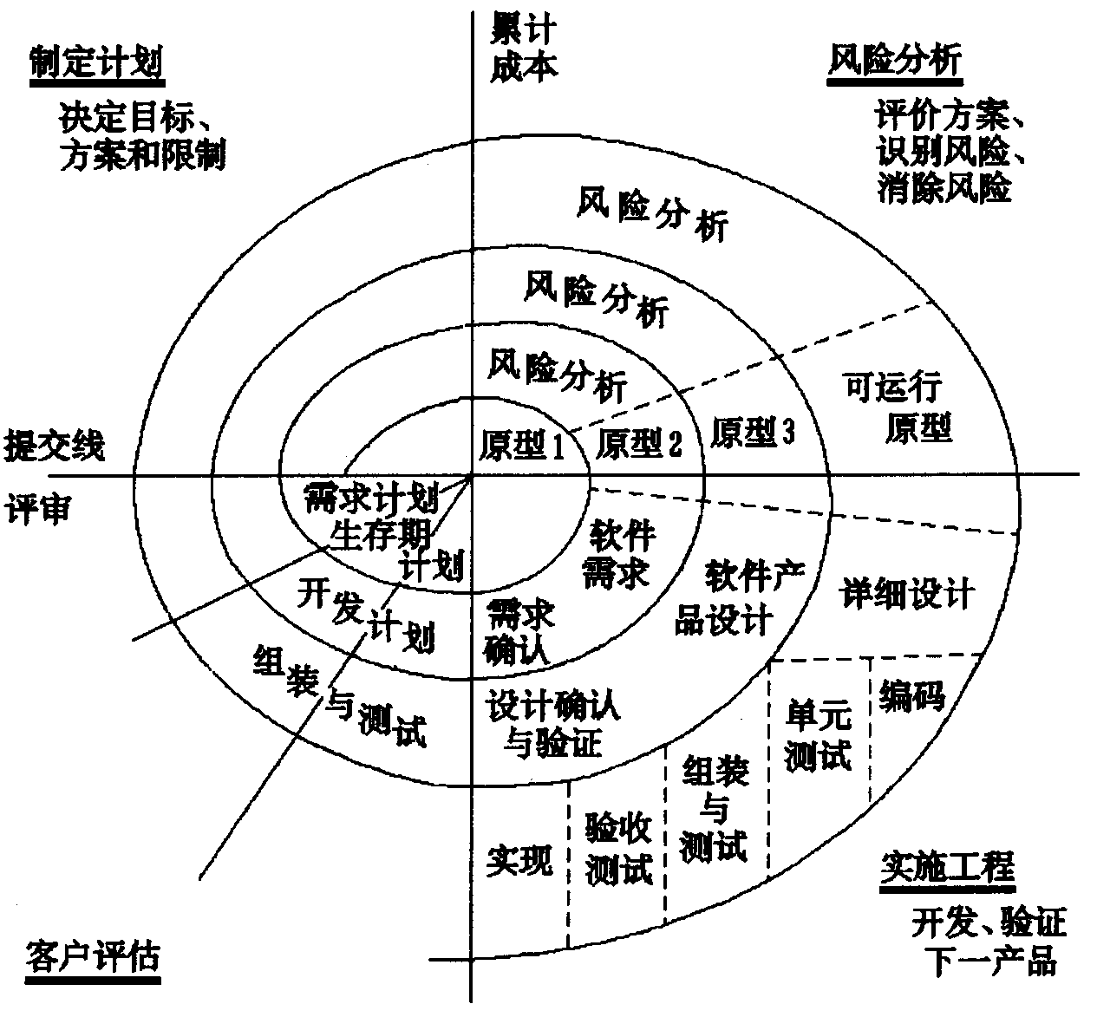
软件过程模型
螺旋模型 Barry Boehm(1988)
制订计划：包括决定目标、实施方案和系统限制。
风险分析：包括划分风险类别、风险识别、风险评价、风险预防与消除。
实施工程：包括开发、验证下一代产品，并做预防性评估。
客户评估：包括验收测试、用户体验、下一次迭代评估。

Slide 34
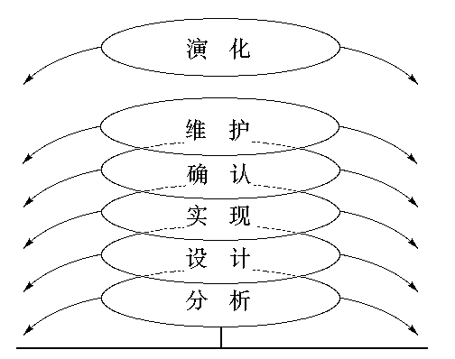
软件过程模型
喷泉模型是B.H.Sollers和J.M.Edwards在1990年提出的软件开发过程模型。从图1-12中可以看到，喷泉模型最大的特点在于软件过程的每个阶段相互重叠，而不像其它过程模型每阶段有明显界线。
其特点如下：
开发阶段的相互重叠
支持重用
不严格的阶段划分，增量式开发
对象驱动

Slide 35
敏捷过程模型
软件过程模型
维护
开始
价值体现：
沟通：个体和交互胜过过程和工具
简单：可以工作的软件胜过面面俱到的文档
反馈：客户合作胜过合同谈判
勇气：响应变化胜过遵循计划
循环
初始计划
开发停止
支持
计划
分析说明
发布
需求分析
评价
设计和
开发
设计和
初始开发
客户评价
测试
集成
实现
人工与
自动化
编码和
实现文档

Slide 36
软件过程模型
基于构件的开发模型
基于构件的开发模型（Component-Based Development Model，CBDM）是在其他相关构件模型的支持下，复用已有构件库中的软构件，逐步完成系统设计及实现。
需求分析与构件领域分析
系统设计与构件选择与设计
代码实现
代码实现
构件实现
构件实现
集成与部署

Slide 37
微软解决框架过程模型
软件过程模型
产品发布
分为四个主要阶段：
计划阶段
开发阶段
稳定阶段
创想阶段
项目计划确认

Slide 38
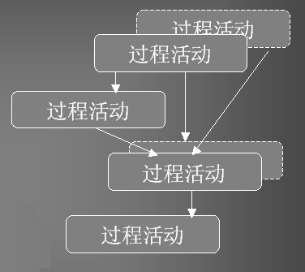
变换模型
软件开发模型
要点：
主要过程活动基于形式化的方法说明
采用形式化的软件开发方法
用形式化的方法来验证
形式化方法的问题：
开发费时且昂贵
软件开发者需要形式化学习背景
难以和用户沟通

Slide 39
软件开发模型
变换模型：以“电梯问题”为例
自然语言描述的“电梯问题”运行逻辑：
1）共有e个电梯，每个电梯有一组m个按钮，每层对应一个按钮。当按下按钮并让电梯降临相应的层时，按钮灯亮。当电梯已降临相应层后灯灭。
2）除了第一层和顶层，每一层有两个按钮，一个要求电梯向上，一个要求电梯向下。当按下时，这些按钮灯亮，当电梯降临该层时，灯灭，然后向想要的方向移动。
3）当没有对电梯提出请求时，它仍停留在当前的楼层，门关着。
有穷状态自动机描述的“电梯问题”运行逻辑：
EBON(e,f)：电梯按钮（e，f）开启；
EBOFF(e,f)：电梯按钮（e，f）关闭；
EBP(e,f)：按下电梯按钮（e，f）；
EAF(e,f)：电梯e到达楼层f。
EBP(e,f)
EBOFF(e,f)
EBON(e,f)
EAF(e,f)
与有穷状态自动机描述对应的规则：
EBOFF(e, f) 与 EBP(e, f) 与 非V(e, f) => EBON(e, f)
V(e,f)：电梯e达到（停在）f层。

Slide 40
软件过程模型
基本需求
1
组合模型（示意图）
2
5
要点：
几种模型配合使用
以一种模型为主，嵌入其它模型
由开发者选择开发路径
需求分析
原型
4GT
螺旋
4
6
8
3
7
4GT
设计
建造原型
第n次迭代
12
9
螺旋模型
第n次迭代
编码
10
4GT
测试
11
运行系统
13
维护
14

Slide 41
软件过程模型
CASE工具分类
工具类型 | 具有代表性的工具 | 特点 | 所用于软件工程的阶段
文档编写工具 | WORD，VISO，Enterprise Architect | 直观的操作界面、模板与向导功能。 | 软件开发全过程
分析与设计工具 | PowerDesigner | 功能强大，使用方便，提供增量的数据库开发功能，支持局部更新。 | 实现、测试
版本控制工具 | Bisual Source Safe，SVN，CVS | 提供了基本的认证安全和版本控制机制，能够对文本、二进制、图形图像等文件进行版本控制。 | 设计、实现
配置管理工具 | ClearCase | 功能强大，但使用复杂，支持多版本、并行开发等。 | 设计、实现
测试工具 | WinRunner，LoadRunner | WinRunner能够提高测试人员的工作效率和质量；LoadRunner能对整个企业架构进行测试。 | 实现、测试
维护工具 | Concurrent Version System | 用于在多人开发环境下的源码的维护，实际上CVS可以维护任意文档的开发和使用。 | 向超高速、大容量、微型化发展
调试用具 | 交互式调试系统 |  | 实现、测试

Slide 42
软件开发方法
结构化开发方法
1978年E. Yourdon和L. L. Constantine提出了结构化方法，也称为面向功能的软件开发方法或面向数据流的软件开发方法。
首先提出用结构化分析（Structure Analysis，SA）对软件进行需求分析，之后用结构化设计（Structure Design，SD）方法进行系统设计，最后用结构化编程（Structure Programming，SP）实现软件。
结构化方法提出的开发过程步骤明确，SA、SD和SP三个阶段彼此衔接，前后照应。

Slide 43
软件开发方法
面向对象开发方法
面向对象思想符合人们对客观世界的认识和描述。客观世界的实体是人们认识世界的基础，面向对象开发方法的基础是对象，而对象就是对客观事务（问题空间）的直接描述。
面向对象 = 对象 + 类 + 继承 + 消息

Slide 44
第一章 软件工程概述 小结
软件工程的发展历程
软件工程的概念
软件与软件工过程
软件过程模型
软件开发方法

